Slide 1
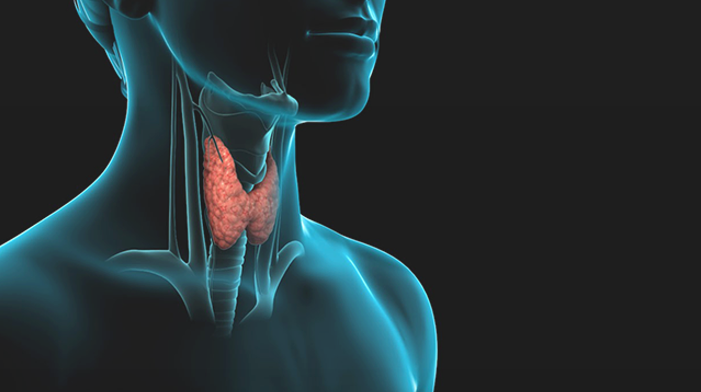

Classificazione
delle più comuni patologie tiroidee
Aldeghi Chiara
Crippa Chiara
Iacoban Anastasia Iuliana
Viganò Elena
791835
791876
790668
794747
Statistica Multivariata

Slide 2
Presentazione della patologia
Il tiroidismo è una patologia dovuta al cattivo funzionamento della tiroide che provoca un insufficiente o un eccessivo rilascio di ormoni nel sangue.
I due casi sono:
ipotiroidismo
ipertiroidismo

Slide 3

Obiettivo
Classificare correttamente i soggetti tra le categorie:
1) ipotiroidismo
2) ipertiroidismo
3) normale
Confronto a coppie
rispetto alla classe normale

Slide 4
Descrizione del dataset
N = 7200
Nessun valore mancante
X_{i} con i = 1, …, 21
  6 variabili quantitative
  15 variabili categoriali
Distribuzione della variabile risposta
Notes:
SBILANCIAMENTO

Slide 5
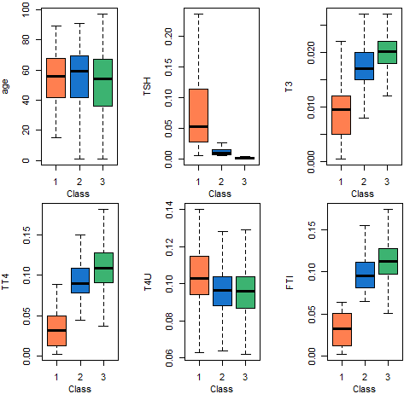
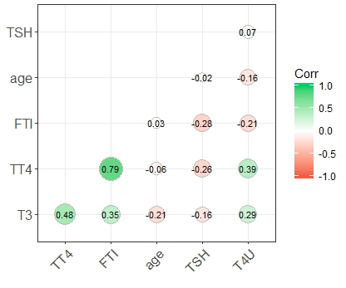
Analisi descrittive ed esplorative
Boxplot condizionati alla variabile target
Corrplot delle variabili quantitative
Notes:
V di CRAMER

Slide 6
Modelli implementati
Analisi discriminante quadratica (QDA)
Albero di classificazione
  pruned
  no pruned
Tutti i modelli sono stati trattati sia sul dataset bilanciato che non bilanciato.

Slide 7
Risultati sul dataset non bilanciato

Slide 8
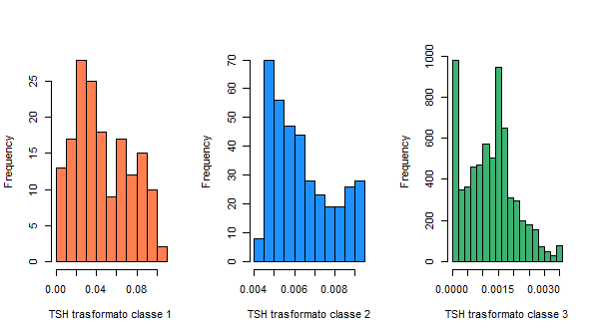
Analisi discriminante quadratica
Distribuzione non normale di TSH: trasformazione Box-Cox
Test di Bartlett (H₀ = omoschedasticità dei dati)

Slide 9
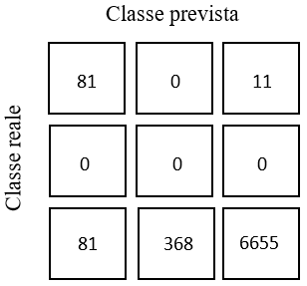
Analisi discriminante quadratica
Variabili utilizzate: FTI, T4U e T3
Accuracy: 0,936
Matrice di confusione

Slide 10
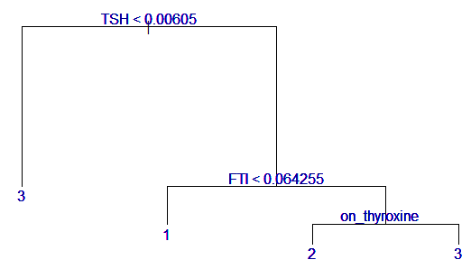
Albero di classificazione
No feature selection
No pruned
Accuracy: 0,995
Pruned
Parametri utilizzati: minsize = 40 e mincut = 20
Accuracy: 0,989

Slide 11
Risultati sul dataset bilanciato

Slide 12
Tecniche di bilanciamento
Undersampling: N = 1650
  10% : classe 1
  20% : classe 2
  70% : classe 3
Oversampling: N = 3000
  20% : classe 1
  30% : classe 2
  50% : classe 3

Slide 13
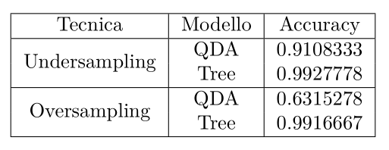
Risultati
Risultati migliori ottenuti con la tecnica undersampling

Slide 14
Risultati sul confronto a coppie

Slide 15
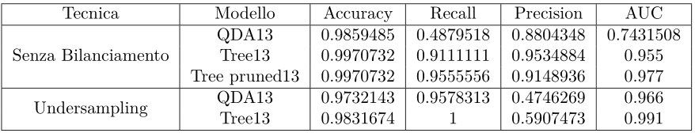
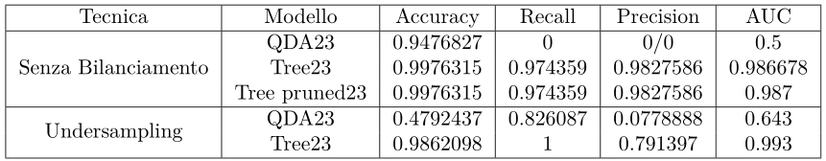
Risultati
Confronto classe 1 e 3
Confronto classe 2 e 3

Slide 16
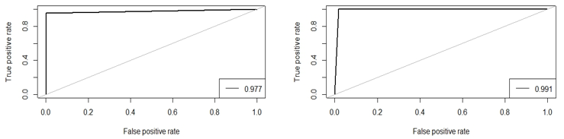
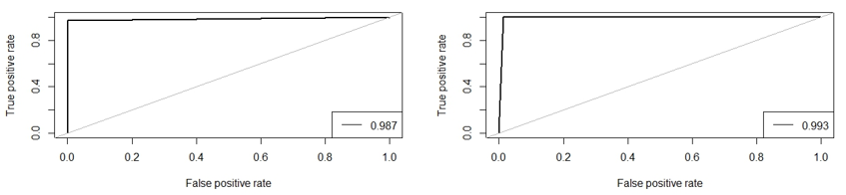
Curve ROC
Albero potato 1 con 3
Albero bilanciato 1 con 3
Albero potato 2 con 3
Albero bilanciato 2 con 3

Slide 17
Conclusioni:
Scelta dell’undersampling per bilanciare
Gli alberi di classificazione performanti
Il modello migliore è: albero non potato con tecnica di undersampling
Proposte future:
Ampliare l’analisi del confronto a coppie
Trattamento degli outliers

Slide 18
Grazie per l’attenzione
Statistica Multivariata

